Slide 1
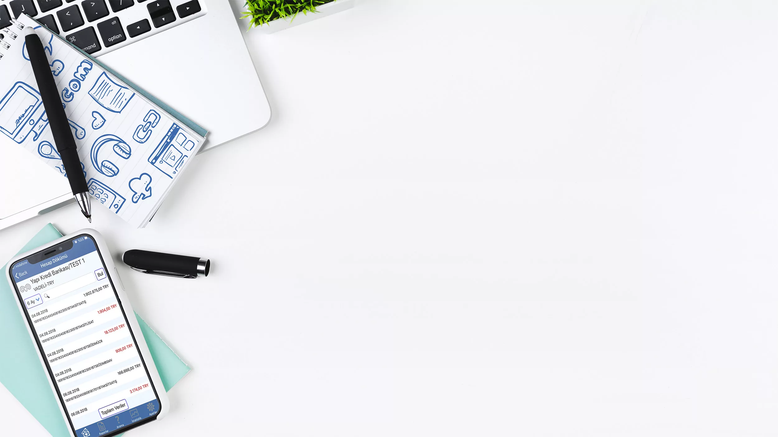
МБОУ «Приморская СШ»
Проект
Мобильный телефон
в школе
Авторы: Шестакова А., Кузнецова А.,
Нечапаева М., Морозова Д.,
Воронцова А., Кочубаева Е.,
Красильникова В.
Руководитель: Рапасова А.Н.
д. Рикасиха, 2021 год

Slide 2
Цель:
изучить степень необходимости и проблемы, возникающие с использованием мобильных телефонов в 7Б классе.
Задачи:
провести социологический опрос учеников нашего класса об использовании обильных телефонов;
изучить вопрос влияния телефонов на наш организм;
выявить проблемы использования мобильных телефонов в классе и способы их решения.

Slide 3
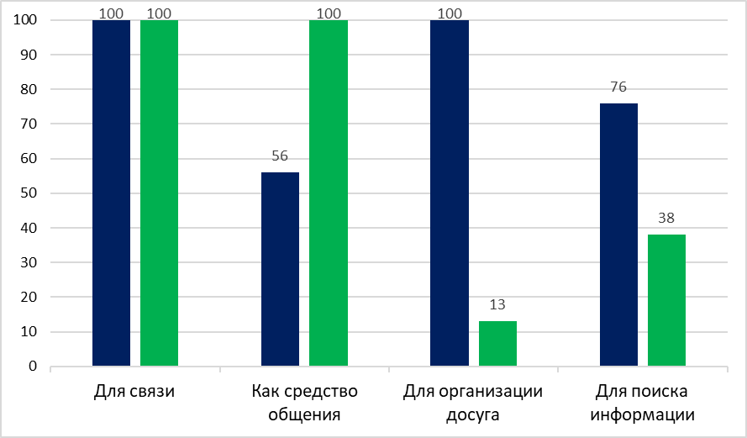
В каких целях в основном используете мобильный телефон?

Slide 4
Правила использования мобильного телефона
1. Телефон безопасен, когда он выключен.
2. Ограничивать продолжительность разговоров до 3 минут.
3. Увеличивать период между двумя разговорами
(минимально 15минут).
4. По возможности пользоваться громкой связью.
5. Вместо разговора пользоваться услугами SMS-сообщений.
6. При покупке телефона выбирать модель с наименьшей мощностью излучения.
7. Ложась спать убирать телефон на расстояние, не меньше полуметра.

Slide 5
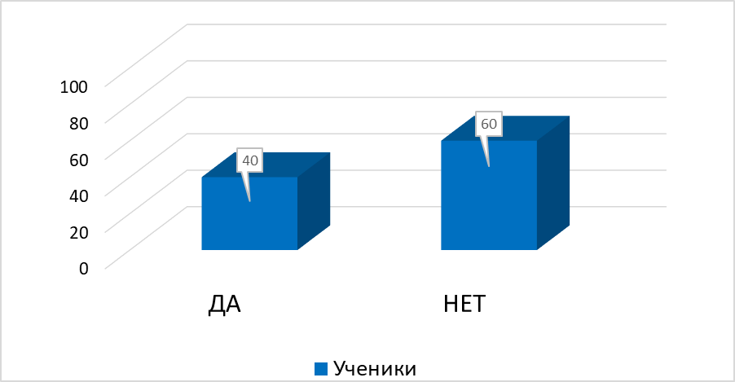
Возникают ли у Вас проблемы по причине использования мобильного телефона в школе?

Slide 6
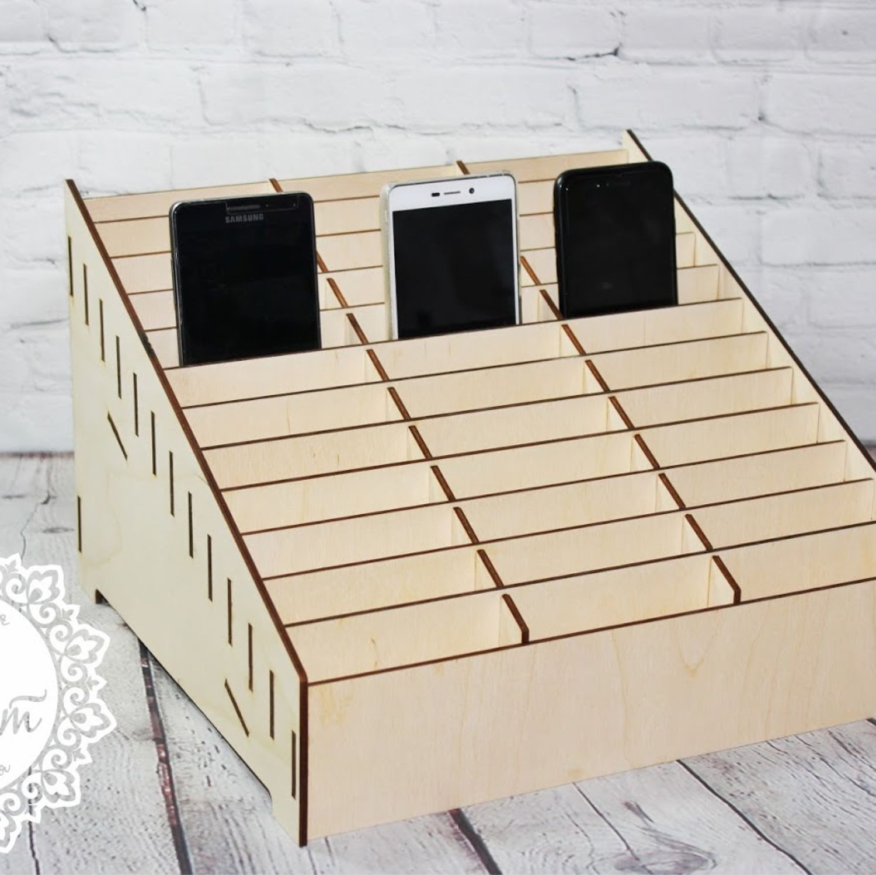
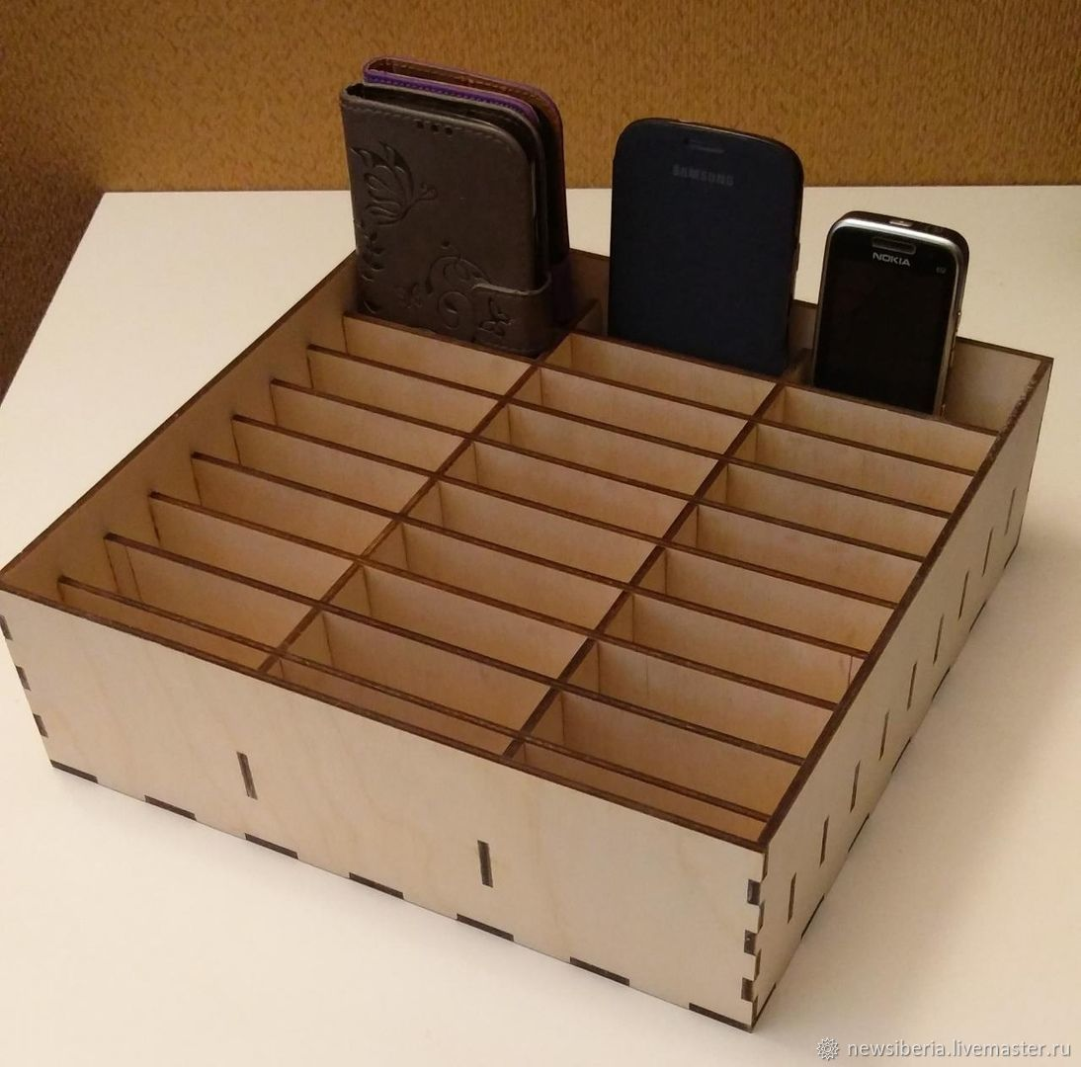

Slide 7
